Slide 1


发 货、工 单、退 货、指 南
----“供应商直发”模式
www.fclub.cn
Company profile of fclub.cn
中国首家国际名品特卖网站
文件编号及日期 ABC20121019

Slide 2
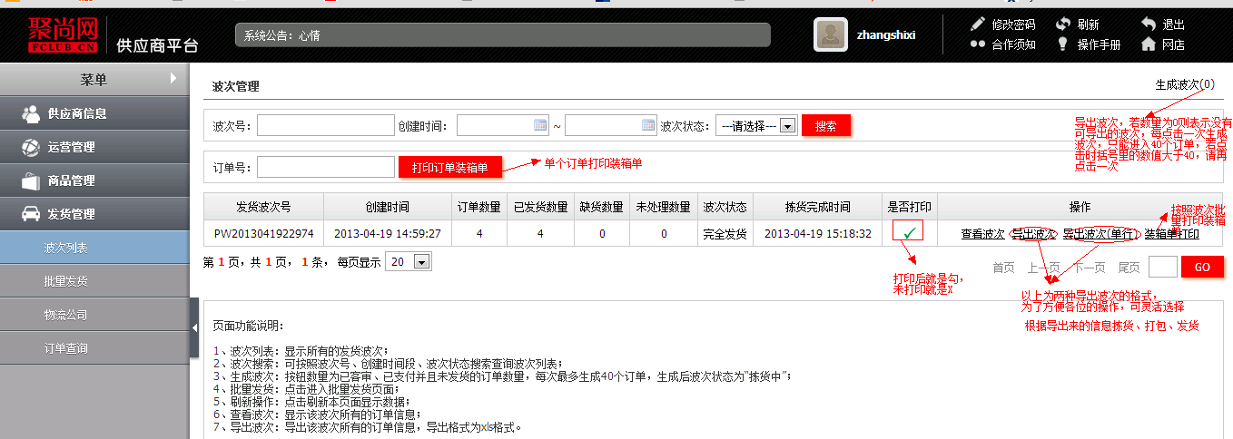
发货指南——导出波次
上线期间，每日关注“生成波次（xx）”，当日15点前的订单必须当日导出并发运、当日15点以后的订单必须次日24点发运
备注：1、初次登陆后，建议尽快修改原始密码；
2、可点击“查看波次”，查看此波次的情况；
3、“导出波次”可多次操作，下载本波次信息
4、建议每日15:00至15：30之间，导出一次波次

Slide 3
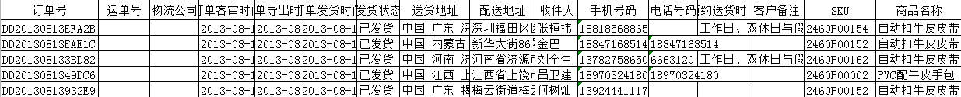
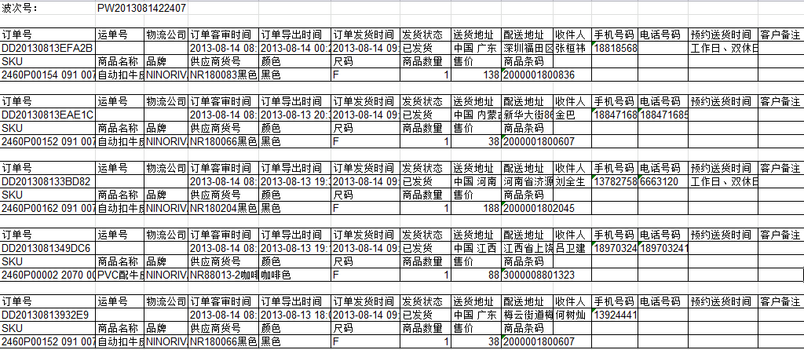
发货指南——拣货
点击“导出波次”，下载的excel表如下：
根据以下表一一拣货并打包发运，每个订单的发运信息需记录下来
备注：请在打包时，务必放进打印好的包裹装箱单
以下为导出波次的两种格式：

Slide 4
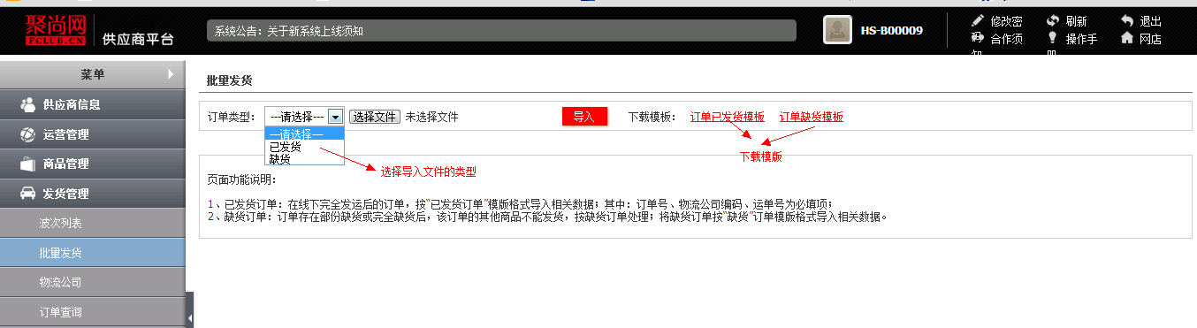
发货指南——发货
点击“批量发货”，进入如下页面：
1、下载“发运”、“缺货”模版
2、打开表格，填入相关信息
3、根据订单类型，导入对应的表格，订单是否超时发货，是根据导入发运的时间，请谨记！
4、针对缺货的商品，请尽快邮件通知到我司的商品负责人，以免后继产生更多的无货！
注意：若订单里部分商品缺货，其他商品也请千万不要发货，此订单需统一定性为缺货！！
备注：1、导入信息必须准确，因一旦导入，信息就已经全部导入系统，订单状态无法再改变！
2、“物流公司编号”，请从列表点击“物流公司”，获取对应公司编号，假如没有此快递公司，
请快速联系聚尚技术QQ。
3、聚尚网是不支持换货的！！！

Slide 5
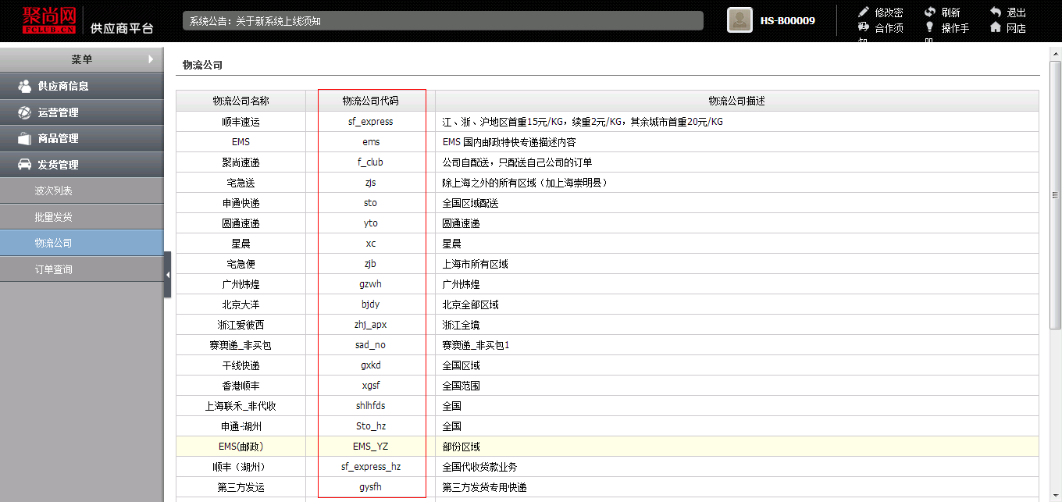
发货指南——物流公司代码
附：查询物流公司代码

Slide 6
订单发运时间及扣款说明
关于订单发货时间说明：
工作日： 当日15点前客审的订单，必须在当日24点前发货； 当日15点以后客审的订单，必须在第二天24点前发货； 周末： 周五15点后客审的订单，必须在周日的24点前发货； 周六15点前客审的订单，必须在周日的24点前发货； 周六15点后客审的订单，必须在周一的24点前发货； 周日当天客审的订单，必须在周一的24点前发货；
扣款规则如下： 超时在0——24小时（不包括0），扣除包裹实际售卖价的20%； 超时在24——48小时（不包括24），扣除包裹实际售卖价的30%； 超时大于48小时（不包括48），扣除包裹实际售卖价的50%；
缺货的订单，扣除包裹售卖价的50%

Slide 7
配送失败处理（工单处理）
订单配送失败后，处理如下：
1、针对无法联系到客户的包裹，请将包裹信息以工单形式提交审核，根据回复的结果，操作再次配送或返回入库，针对返回的包裹，请在收到包裹后，在工单里新增关于订单配送失败记录，并提交审核。聚尚售后看到工单后会尽快返款给客户。
2、针对物流公司丢失的包裹，再次拣货后重新发运，并以工单形式反馈聚尚新的物流信息。
3、针对客户拒收的包裹，请在收到拒收包裹后，尽快在工单里新增记录，并提交审核。聚尚售后看到工单后会尽快返款给客户。

Slide 8
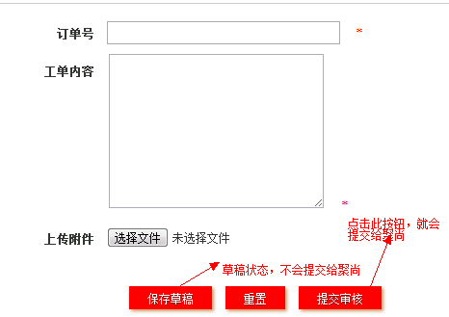
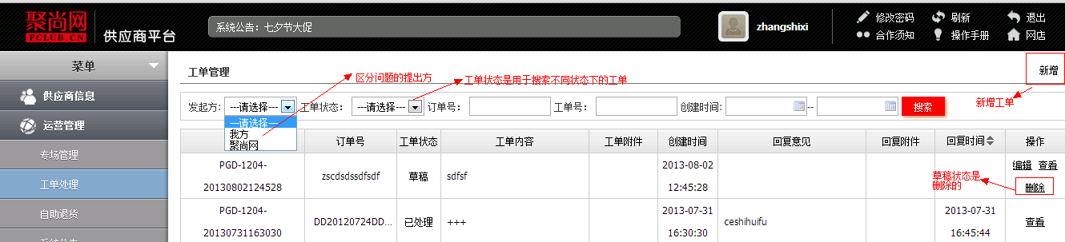
包裹发出后，客户反馈的问题工单处理
客户反馈的问题有如下几种：
1、包裹未收到，给到的物流单号也查询不到物流信息，催促派送
2、客户包裹拒收了，催促尽快返款
3、客户退货了，催促尽快返款
4、客户要求更改配送地址或电话号码
以上等问题：
使用供应商平台里的“工单处理”功能
即新增工单，填入订单号及需要反馈给聚尚的问题内容， 提交审核。
聚尚售后会尽快回复问题。另外聚尚也会提交这些问题，需要供应商
尽快做出回复
工单界面如下：

Slide 9
退 货 指 南
接收到客户退货的包裹，说明如下：
1、请在签收包裹时粗略判断包裹，若肯定不是自己公司发出去的包裹，请拒收。记住，到付件全部都拒收！
2、拆开包裹后，发现里面有其他不认识的商品，请采取到付的形式原路寄回给客户。
3、确定是自己的商品后，操作说明如下：
A、只要客户前台申请退货，供应商平台上就能看到客户申请的退货记录（假如客户前台取消退货申请，此记录会从供应商平台上消失）
B、待收到客退的包裹，核实是否有退货申请（在供应商平台的“自助退货”里）
有的：核实客户的退货原因，情况一致的直接选择“正常”，并操作审核
情况不一致的，联系客户沟通，然后写上“供应商意见”，选择“异常”，审核
没有的：请联系客户，要求客户补退货申请，然后待客户补好后，再做退货审核。倘若客户不肯去补退货申请
或无法补的，请以工单形式反馈聚尚。
要求：收到客户的客退包裹后，请48小时内在系统里操作审核（因为聚尚对客户的承诺是收到客退包裹3天内返款，还请理解）

Slide 10
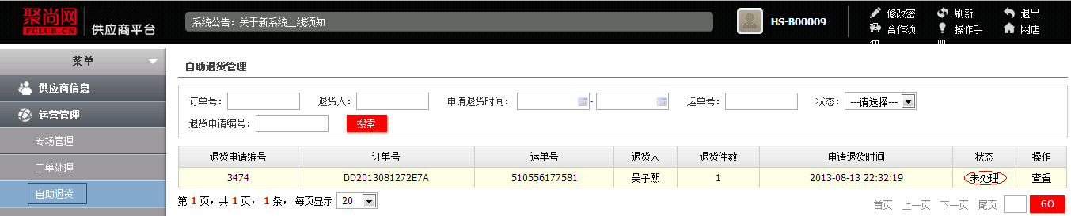
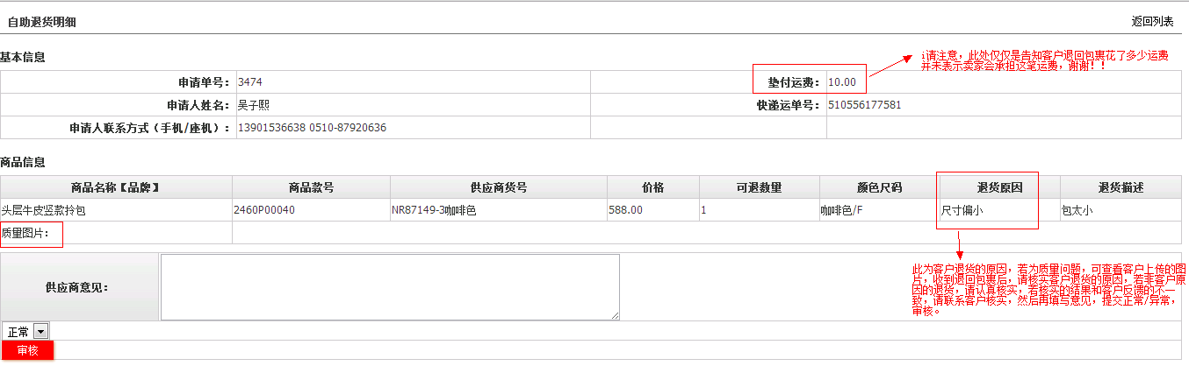
退 货 指 南——系统操作说明
以下为“自助退货”功能介绍：
客户在网站前台申请退货后，在供应商平台的显示如下所示：
进入查看页面：

Slide 11

让我们携手再创辉煌！
Thank you!
www.fclub.cn
上海市浦东新区金桥路525号
Tel:(86)021-6133 0163 Fax:( 86)021-6133 0262

